Slide 1
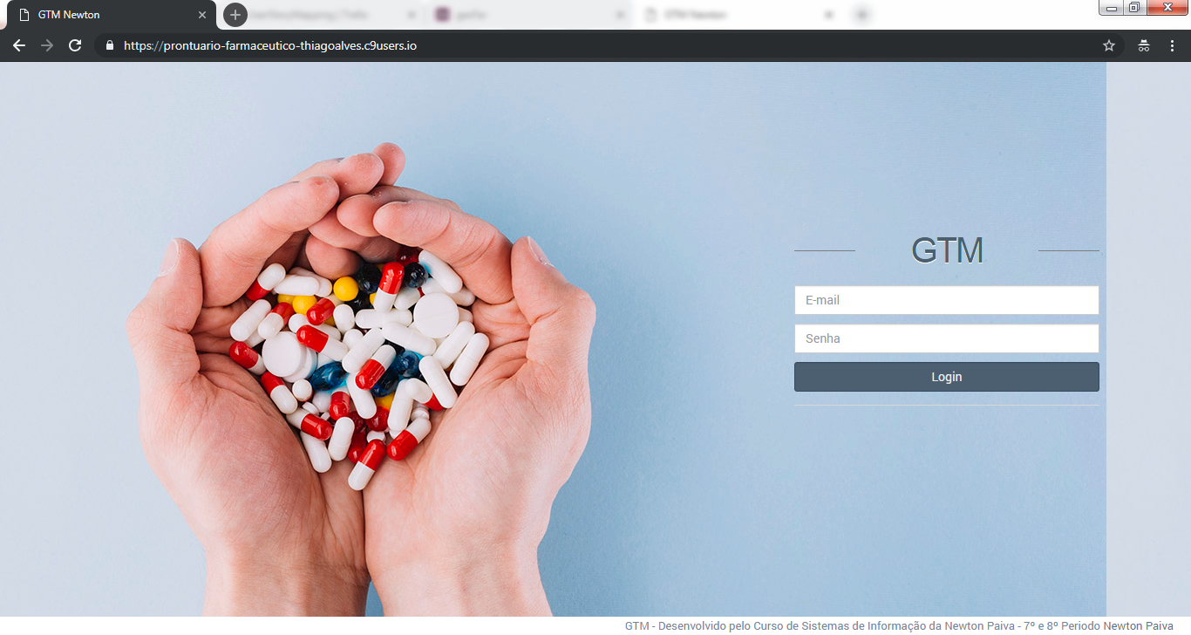
Apresentação GTM

Slide 2
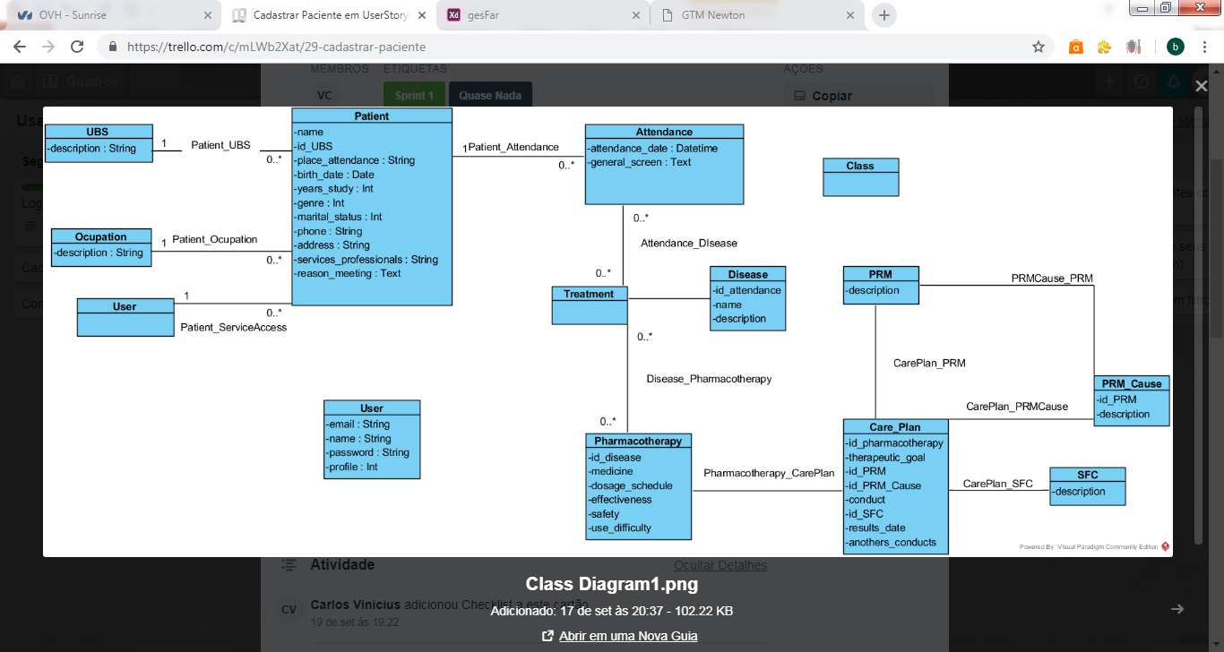
Analise Sistema de Controle de Atendimentos

Slide 3
Analise Sistema de Controle de Atendimentos

Slide 4
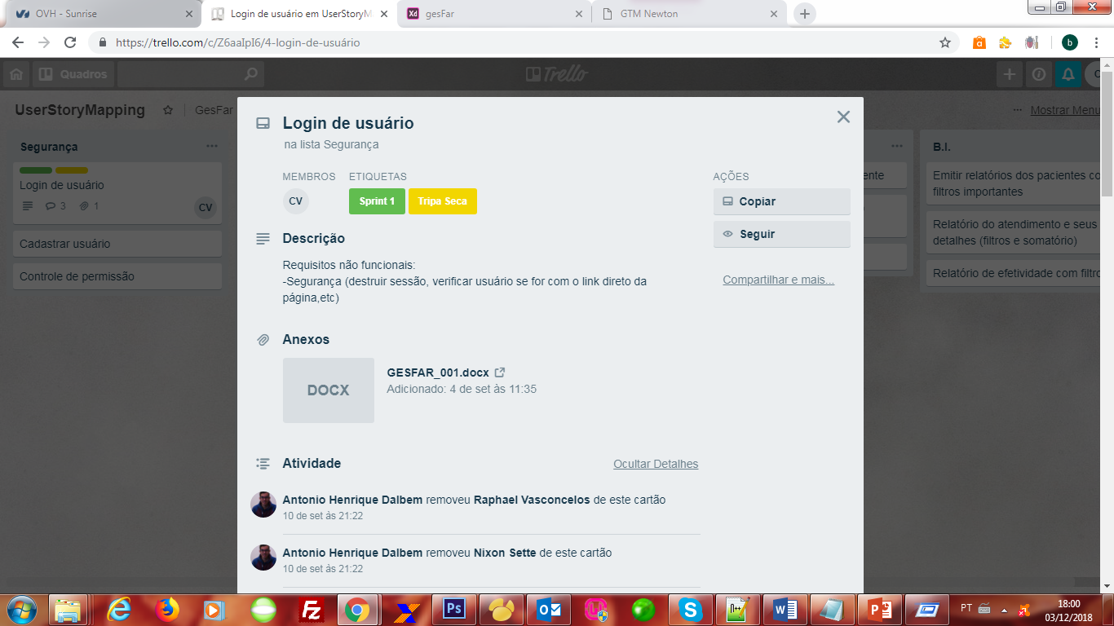

Slide 5
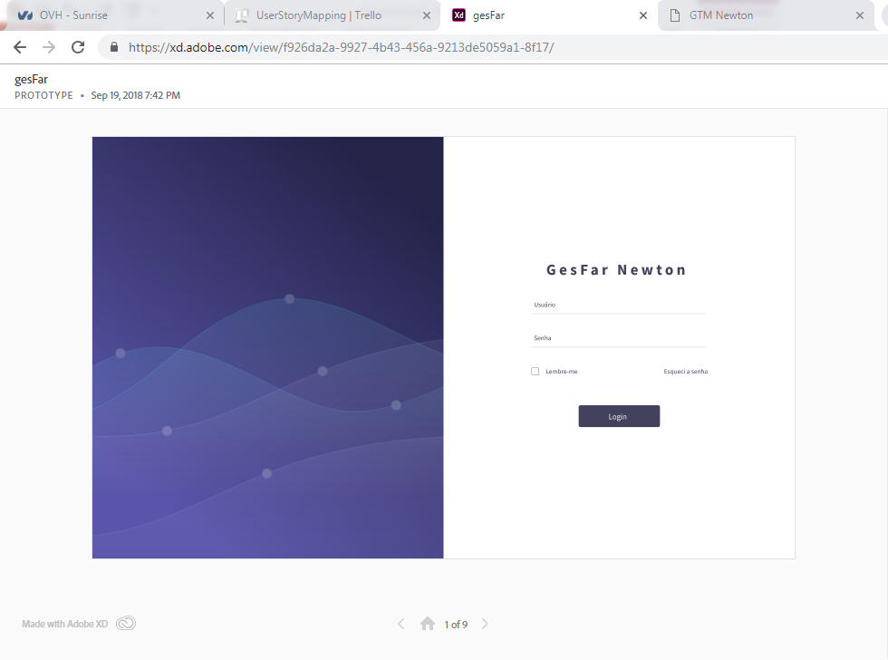

Login

Slide 6
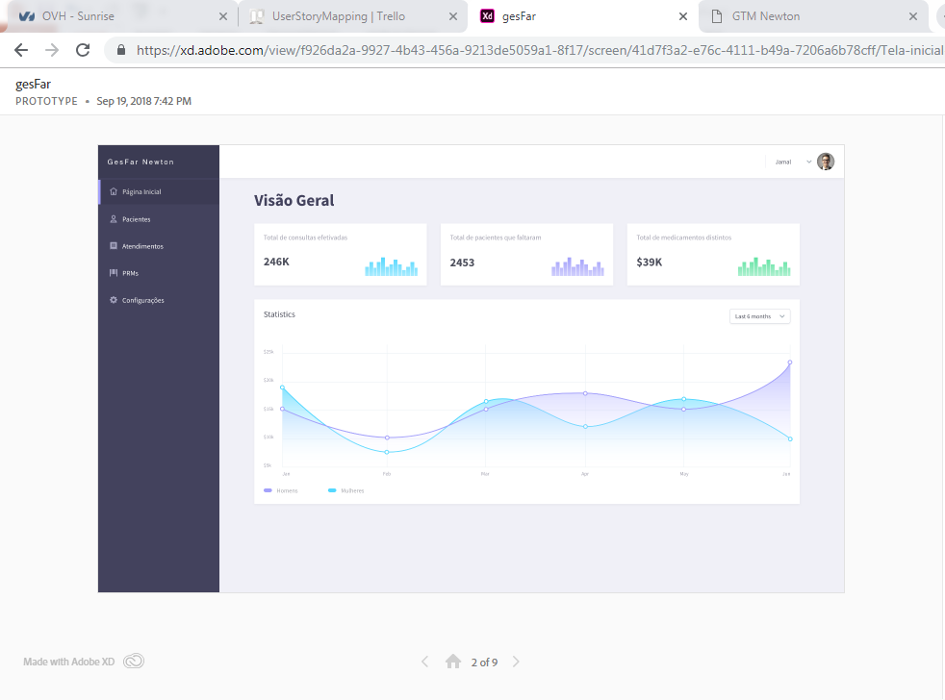
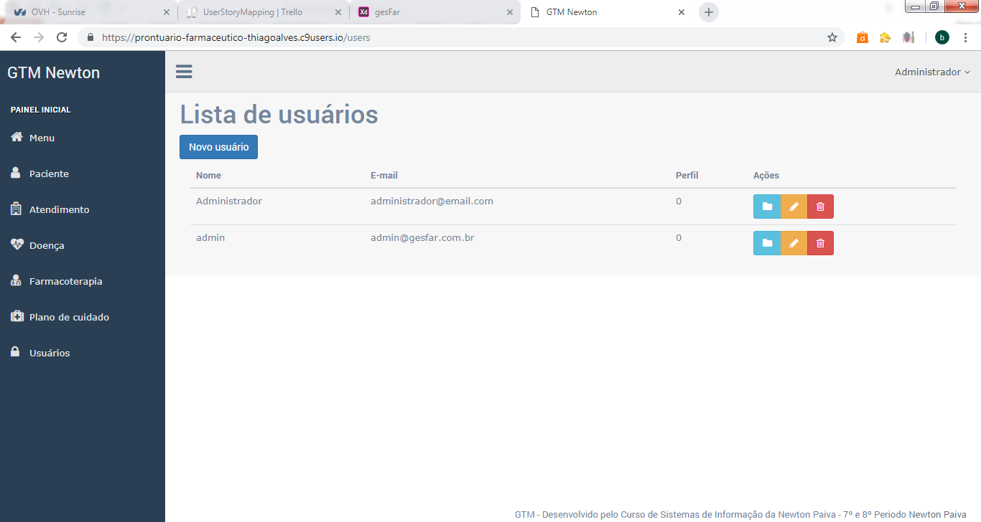
Página inicial

Slide 7
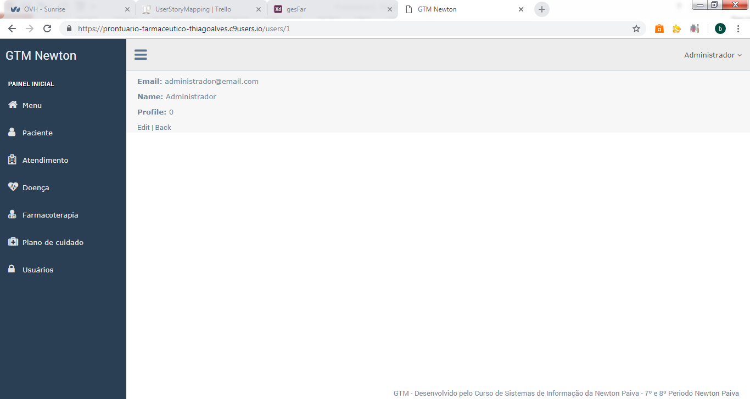
Página inicial (comentários)

Slide 8
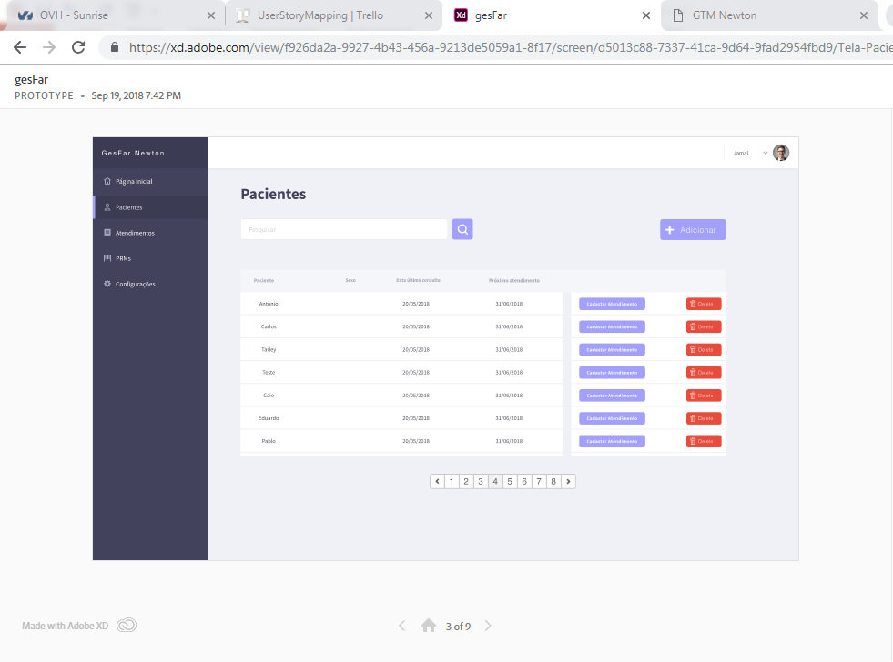
Pacientes

Slide 9
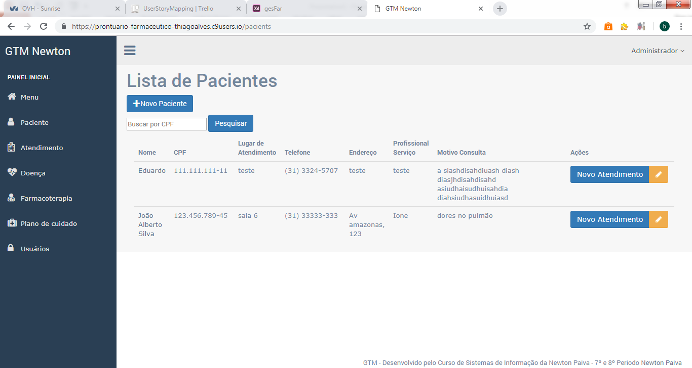
Pacientes

Slide 10
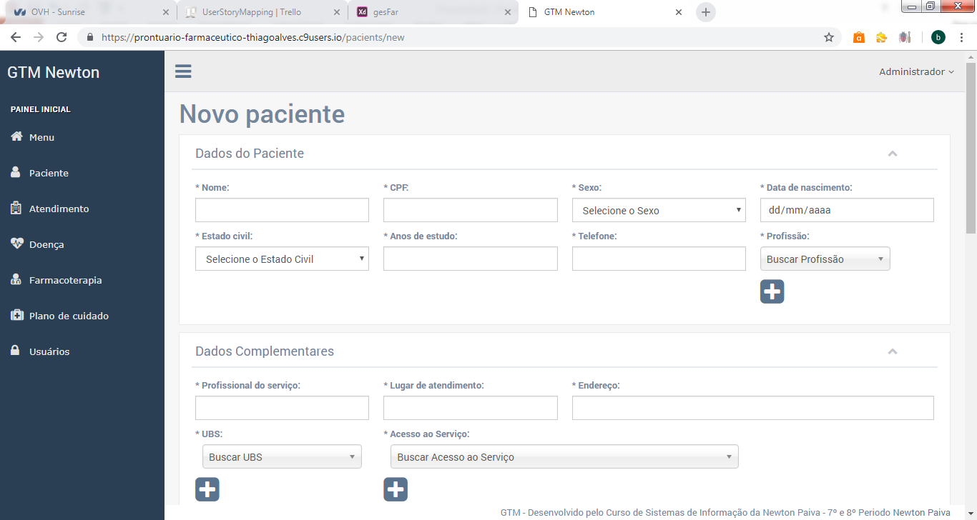
Pacientes

Slide 11
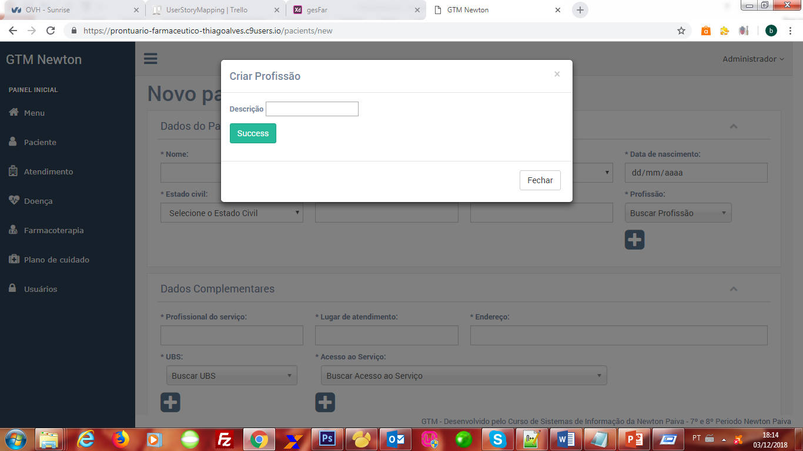
Pacientes (comentários)

Slide 12
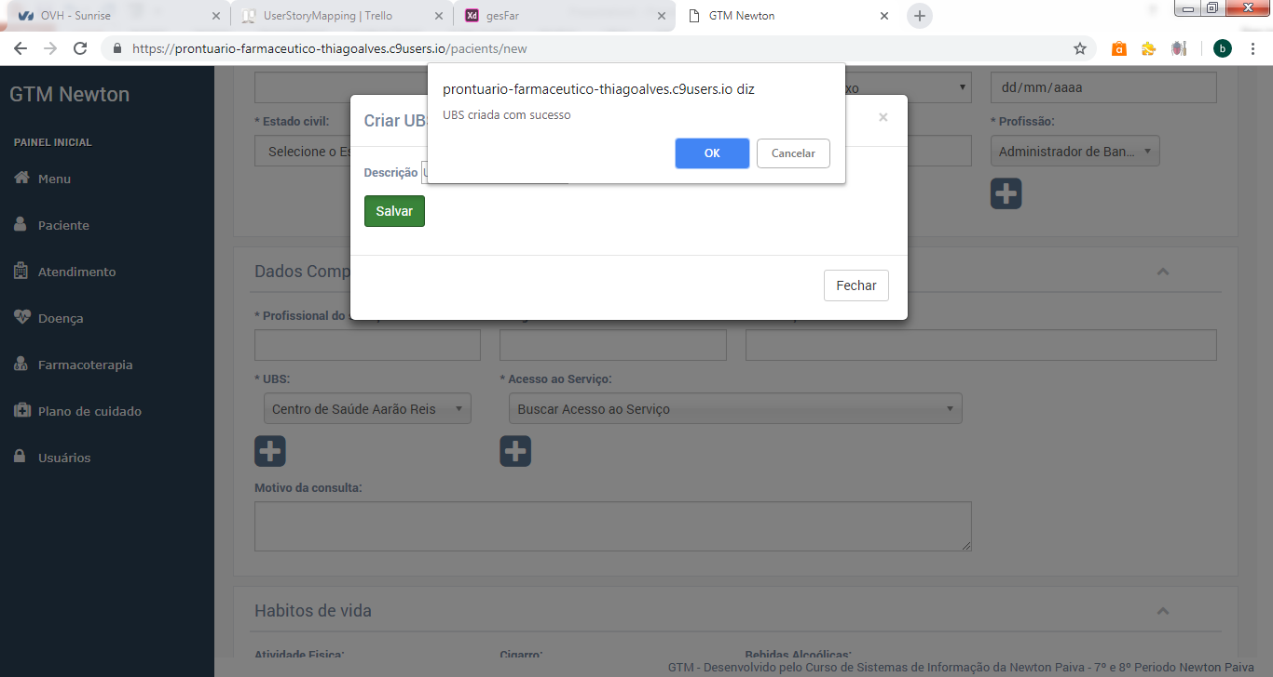
Pacientes

Slide 13
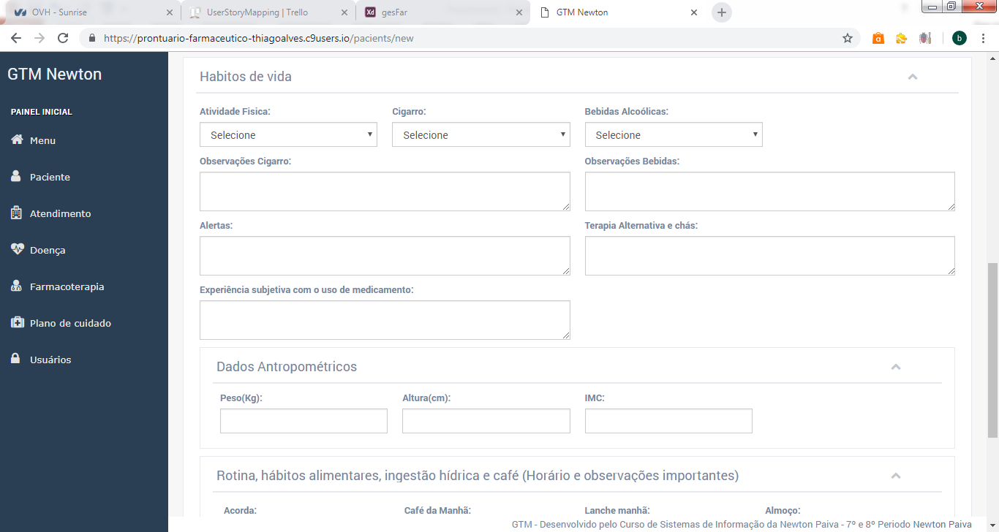
Pacientes

Slide 14
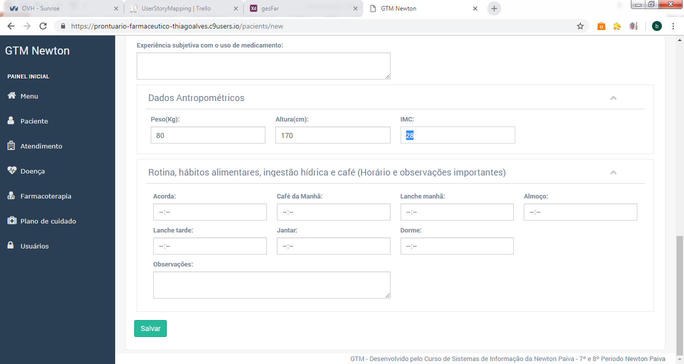
Pacientes (comentários)

Slide 15
Atendimento

Slide 16
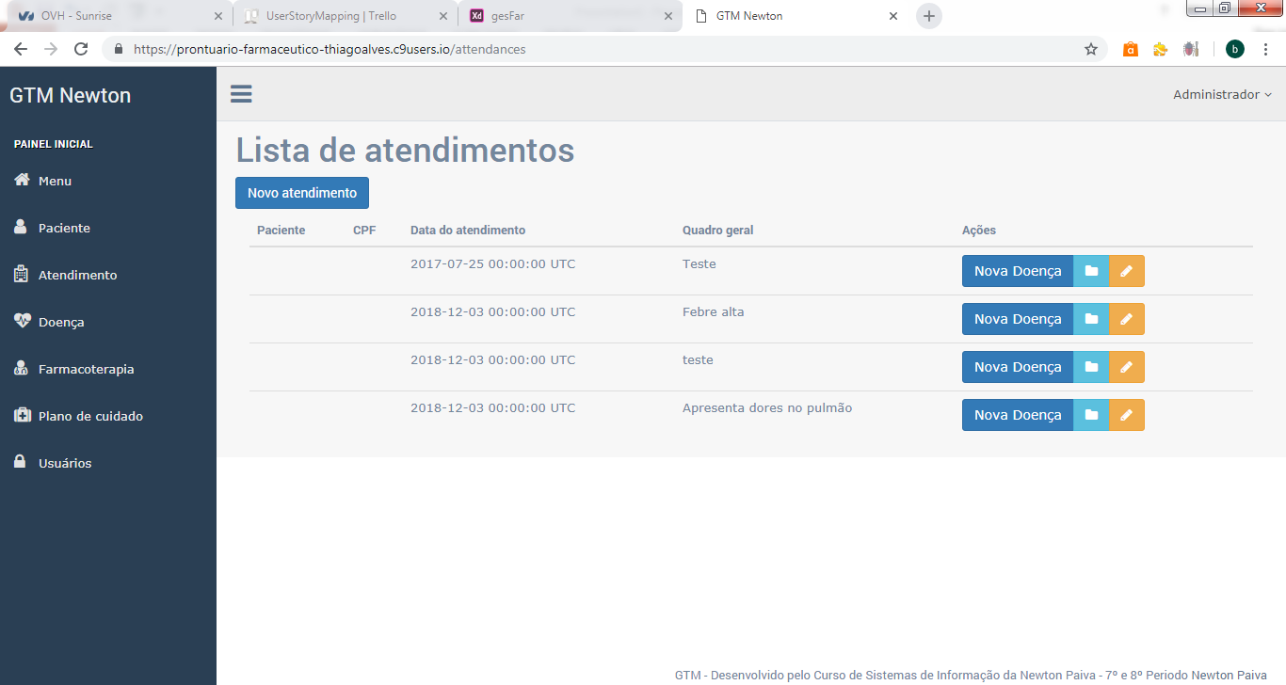
Atendimento

Slide 17
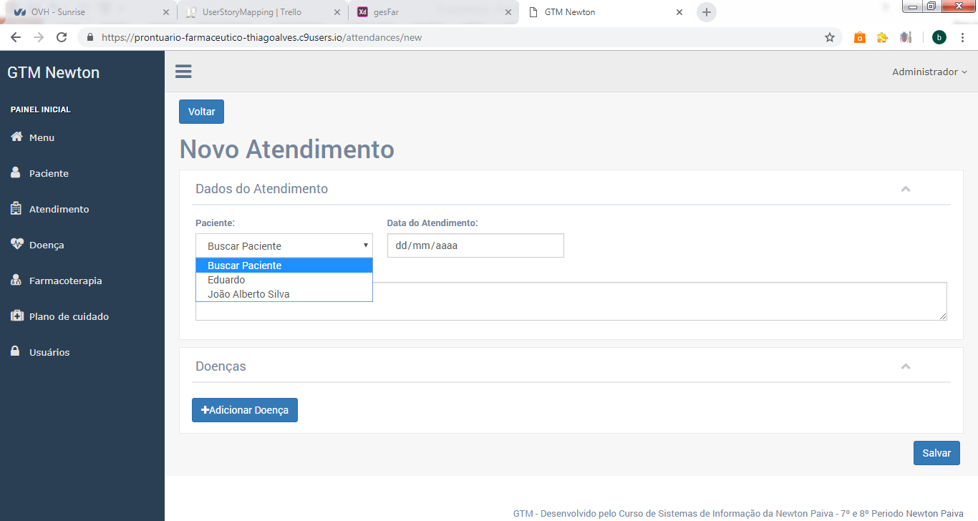
Atendimento

Slide 18
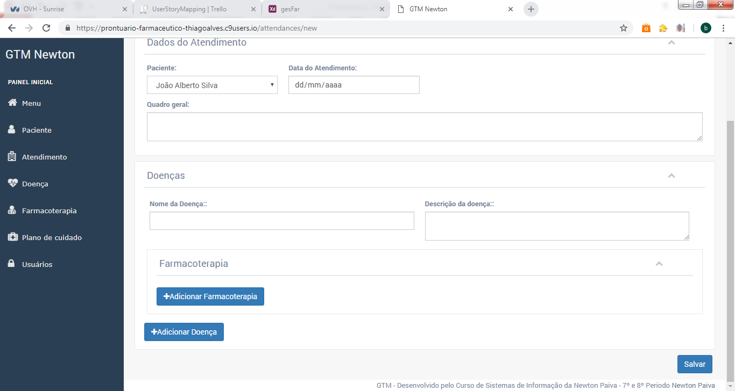
Atendimento

Slide 19
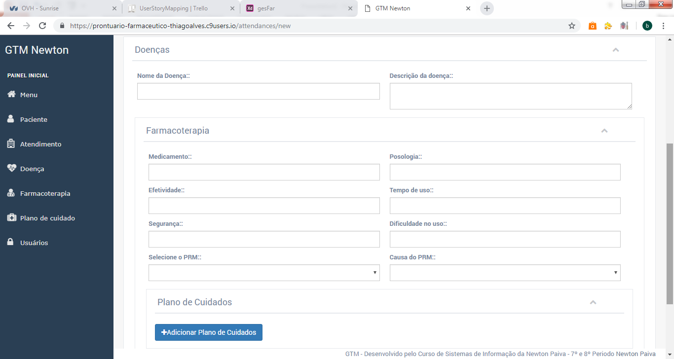
Atendimento

Slide 20
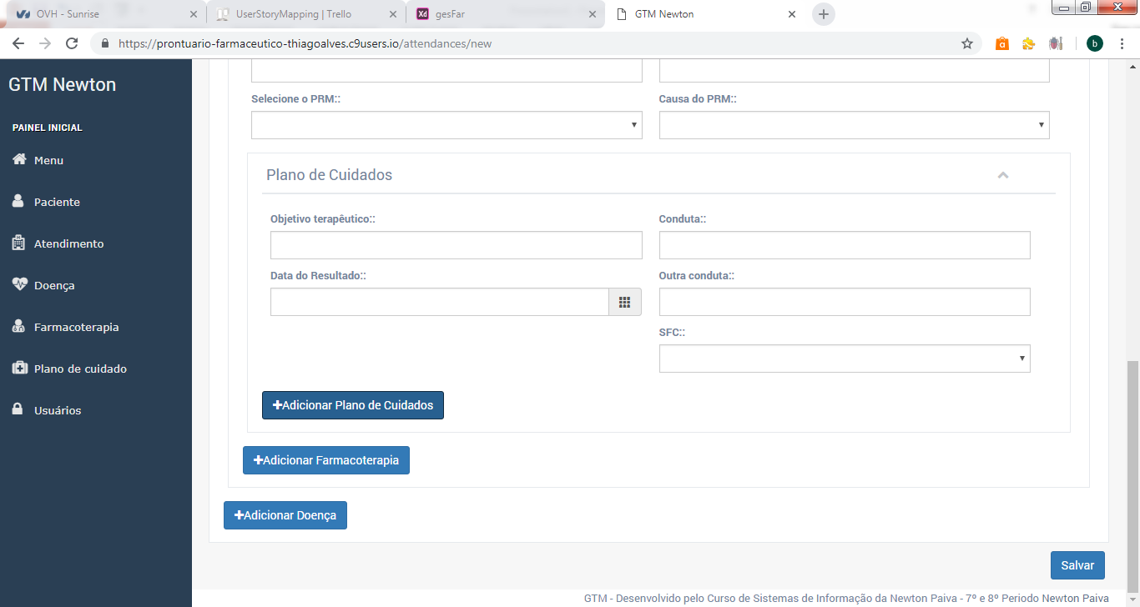
Atendimento

Slide 21
Atendimento

Slide 22
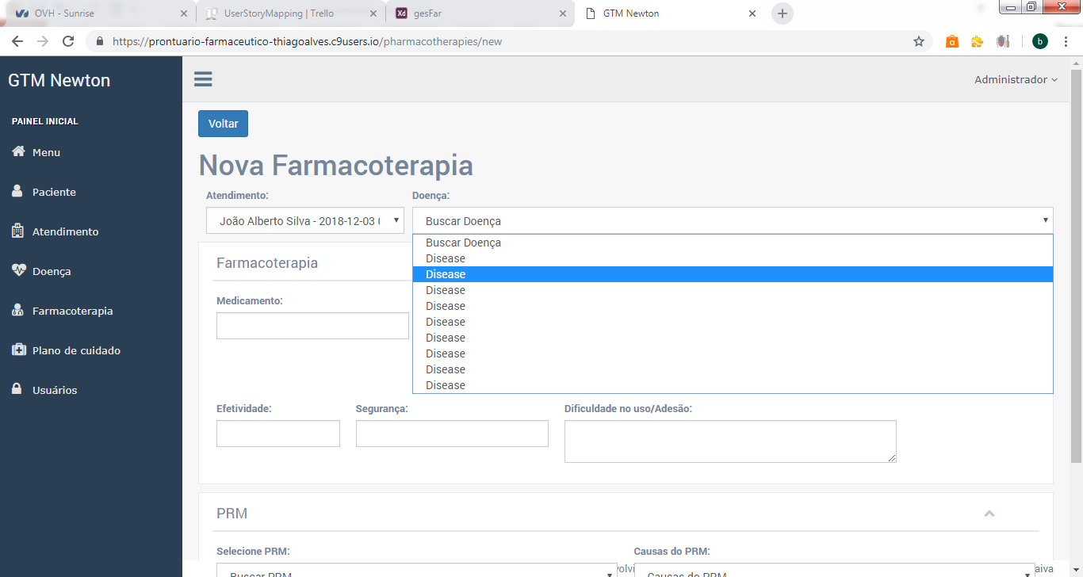
Farmacoterapia (comentários)

Slide 23

Usuários

